Slide 1
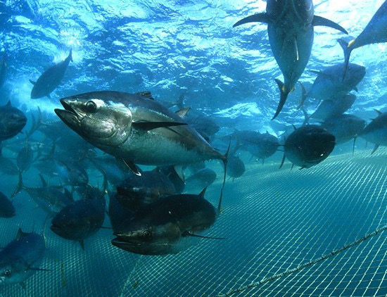
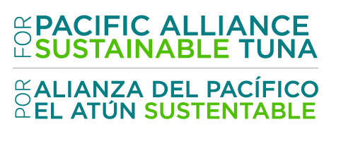
Noviembre de 2016
Desempeño de la Pesca Responsable y Basada en la Ciencia

Slide 2
CONTEXTO: PRINCIPALES TEMAS AMBIENTALES EN ATÚN
1
Poblaciones de atún
Pesca incidental
Tiburones, rayas, tortugas – pesca significativa, en peligro por FADs/plantados y pesca no regulada (~80-100 Milliones de tiburones/año en todas las pesquerías, Oceana)
Delfines – 90,000 mortalidades (solo de la industria, NRDC)
2

Slide 3
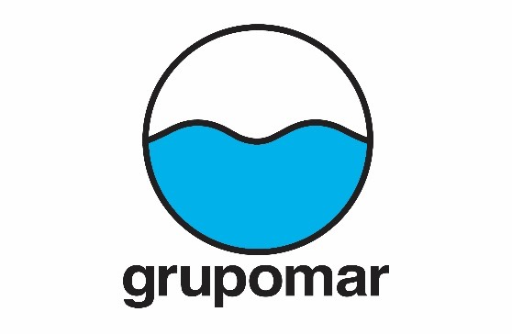
EMPRESAS MIEMBROS
La Alianza está integrada por Grupomar, Herdez Del Fuerte, Pesca Azteca y Procesa. Esta organización se creó en agosto de 2014, sin embargo estas empresas han trabajado por más de 30 años en favor de la sustentabilidad. Por ser parte de la Alianza, estamos comprometidos a un mejoramiento continuo.
Juntos representamos más del 90% de la producción de atún aleta amarilla y barrilete en México.

Slide 4
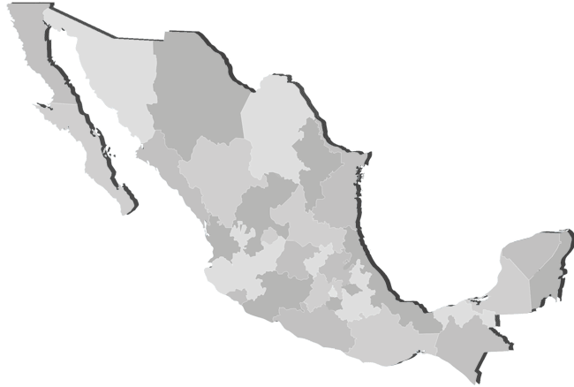
ATÚN RESPONSABLE Y COMUNIDADES EN MÉXICO
30,000
$1000
EMPLEOS
MILLIONES
La industria crea 30,000 trabajos directos e indirectos en México.
La industria contribuye $1000 millones a la economía de México y es una industria esencial para muchas comunidades en la costa.
115
MILLONES DE
PERSONAS
En México y Centro América dependen del atún para una proteína accesible.

Slide 5
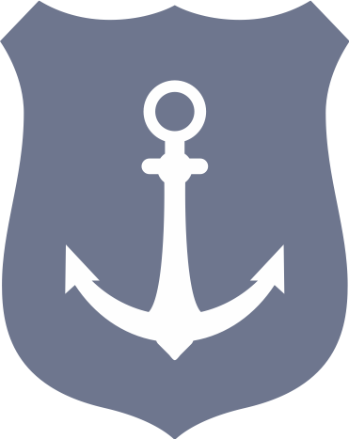
PRÁCTICAS ACTUALES CLAVE DE SUSTENTABILIDAD. Nuestros miembros:
NORMATIVIDAD INTERNACIONAL Cumplimiento con los más estrictos lineamientos de sustentabilidad de índole científico, establecidos por la CIAT y los expertos internacionales.
EQUIPO DE VANGUARDIA
Uso de tecnología y equipo de vanguardia respetuosos del medioambiente.
TRIPULACIÓN CAPACITADA
Capacitación de capitanes y tripulación para realizar las operaciones de manera cuidadosa y responsable.
PROTECCIÓN DE LOS DEFLFINES APICD
Estricto apego al Acuerdo del Programa Internacional de de Conservación de Delfines (APICD).
MONITOREO 100% INDEPENDIENTE
Garantizar que todas las embarcaciones lleven a bordo a un observador independiente que verifique las prácticas.
CERTIFICACIÓN MSC EN TRÁMITE
Compromiso para lograr la concientización de los grupos de interés y la comunidad mundial a través del proceso MSC.

Slide 6
DAMOS PASOS IMPORTANTES EN FAVOR DEL MEDIO AMBIENTE
Por ejemplo:
5 AÑOS
COMPROMISO
VOLUNTARIO
PROCESO
Los miembros de la Alianza se comprometieron voluntariamente a suspender la pesca del atún aleta azul por un periodo de 5 años.
MSC
Actualmente, la Alianza busca obtener la certificación MSC a manos de SCS Global Services.

Slide 7
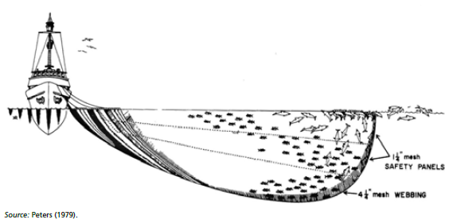
TÉCNICA : PESCA CON DELFINES
Específicamente para proteger poblaciones de atún y minimizar pesca incidental.

Slide 8
TÉCNICA SUSTENTABLE
Las ONGs más importantes internacionalmente apoyaron el método de pesca como el más sustentable …
“Los adelantos en la tecnología de pesca han reducido significativamente los impactos en delfines, y los barcos de cerco que pescan sobre delfines se han convertido en el método más viable ecológicamente para la pesca de atún en el Pacífico Oriental Tropical.”
EDF, Greenpeace, Ocean Conservancy, y WWF, 1997, Corte Federal de EEUU
Apoyado por la Administración Clinton

Slide 9
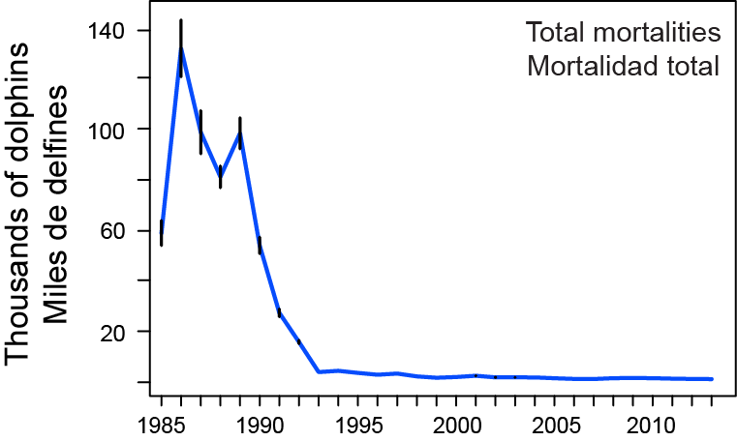
SIN EMBARGO, HUBO UN MOMENTO EN QUE EL OCÉANO NO ERA UN LUGAR SEGURO PARA LOS DELFINES

Slide 10
¿POR QUÉ LA ALTA MORTALIDAD?
Océano desregulado (en ese tiempo eran capturados predominantemente por los EUA)
Prácticas pesqueras deficientes
Equipo malo
Tripulaciones no entrenadas para la protección del delfín
Falta de concientización en las tripulaciones

Slide 11
PRÁCTICAS ACTUALES CLAVE –PROTECCIÓN DE LOS DELFINES
Adhesión Acuerdo del Programa Internacional para la Conservación de los Delfines (1995)
Buzos verifican captura incidental de delfines
Verificación y cumplimiento 100% independiente
Como resultado de los esfuerzos de la APICD, la mortalidad estimada de los delfines en el OPO disminuyó en un 99% para 1997,
haciéndolo el océano más seguro para delfines.

Slide 12
HOY EN DÍA: CASO DE ÉXITO
2014
95.4% de los viajes con cero mortalidad
Mortalidad < 1000

Slide 13
RETOS
Litigación comercial internacional basada en prácticas históricas.

Slide 14
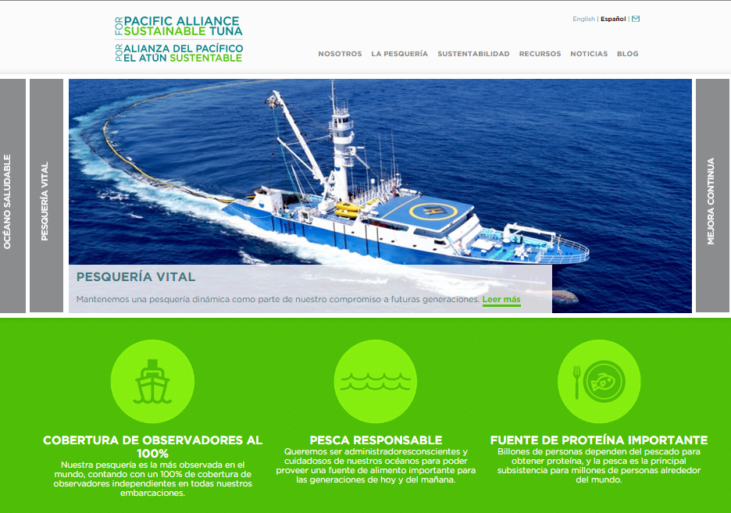
www.pacifictunaalliance.org

Slide 15
!
!
gracias
DIRECTORA EJECUTIVA
MARIANA RAMOS
mariana@pacifictunaalliance.org

